Slide 1
SLOVENSKÁ ROMANTICKÁ LITERATÚRA

Slide 2
Charakteristické znaky
slovenský romantizmus nebol v úplnom protiklade ku klasicizmu, vychádza z neho a tvorivo ho prekonáva
ľudový hrdina
autori málo subjektívny
kontrasty
synkretizmus

Slide 3
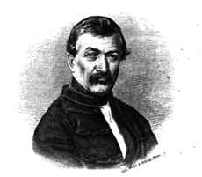
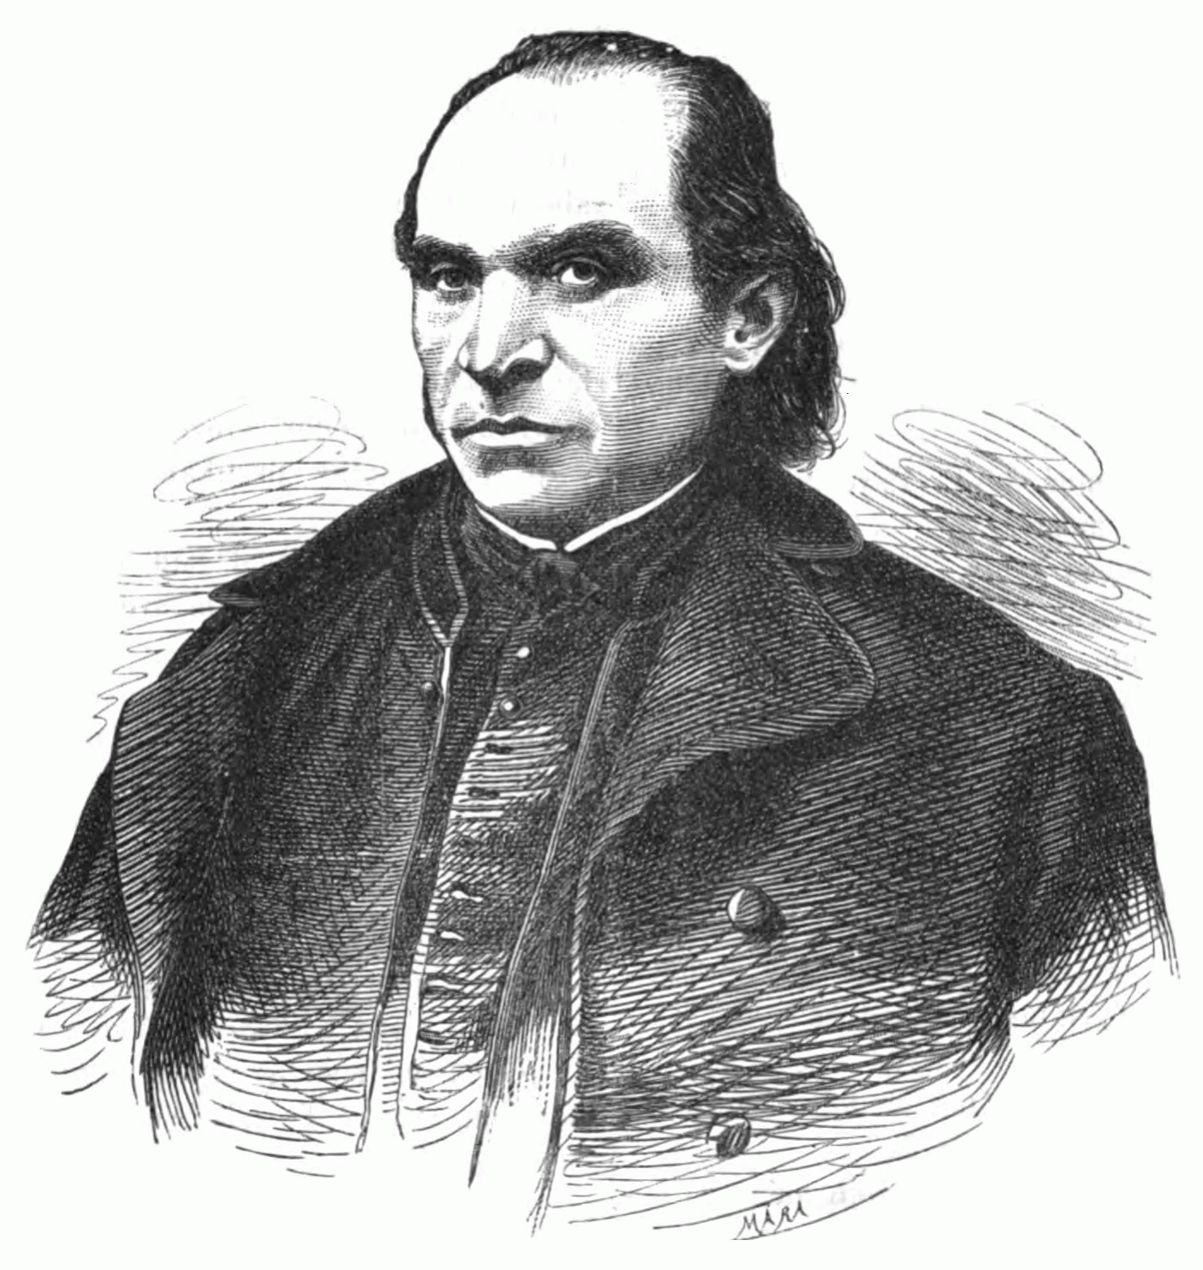
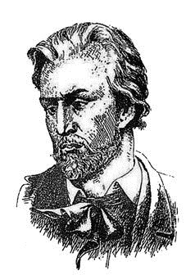
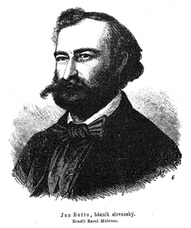
AUTORI
Samo Chalúpka
Andrej Sládkovič
Janko Kráľ
Ján Botto

Slide 4
Samo chalúpka- mor ho!
žáner: epická báseň – hrdinská
téma: boj slovanských junákov proti rímskemu vojsku
hlavné postavy: rímsky cár, slovanská družina -kolektívny hrdina

Slide 5
Andrej sládkovič- detvan
žáner- lyricko- epická skladba
téma: romantický príbeh Martina, v ktorom autor stelesnil ideálne črty slovenského ľudu a presvedčenie o jeho schopnostiach a vieru v jeho lepšiu budúcnosť
hlavné postavy: slovenský ľud, Martin Hudcovie, Elena, kráľ Matiáš

Slide 6
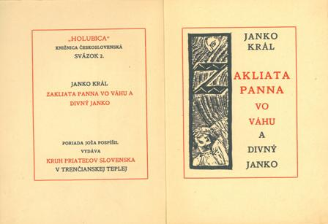
Janko kráľ- zakliata panna vo váhu a divný janko
žáner: romantická umelá balada
téma: nešťastný Janko zahynie vo Váhu, lebo sa pokúsi zachrániť zakliatu pannu
hlavné postavy: Janko Kráľ- predstavuje lyrického hrdinu, Janko – epická postava

Slide 7
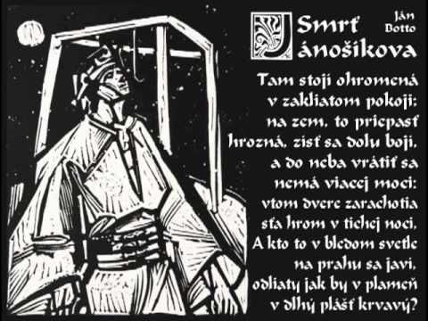
Ján botto- smrť jánošíková
žáner: lyricko-epická básnická skladba
téma: obraz zlapania a popravy Juraja Jánošíka
hlavné postavy: Jánošík, Gajdošík

Slide 8
Ján botto- žltá ľalia
žáner: balada
téma: dvojnásobné porušenie manželskej prísahy
hlavné postavy: Adam a Evička

Slide 9
Ďakujem za pozornosť
ANIČKA KOVÁČOVÁ V.HB ☺

